Slide 1

VY_32_INOVACE_08_Přírodověda_
5.ročník_
18_Život v mořích a oceánech
Autor : Ing.Hana Martínková, ZŠ a MŠ Hazlov
Období vytvoření : prosinec 2011

Slide 2
Život v mořích a oceánech
většina povrchu Země pokryta vodou oceánů
na rozšíření života v oceánech má vliv podnebí, slanost vody, hloubka
většina rostlin a živočichů je na hladině nebo pod hladinou v blízkosti pevnin v mořích
s dostatkem tepla a světla
hluboko v oceánu je tma a chlad, nejsou zde žádné rostliny, pouze živočichové,
kteří se životu zde přizpůsobili
podmínky pro život jsou různé v mořích různých podnebných pásů :
moře tropického a subtropického pásu – celoročně vysoká teplota,
příznivé podmínky pro život rostlin i živočichů
moře mírného pásu – menší množství druhů živočichů, jednotlivé druhy ale
ve velkém množství, nejbohatší loviště ryb
moře polárního pásu - žijí zde největší savci na Zemi, velryby, jejich potravou
je plankton
život v mořích bývá často ohrožen znečištěním vody, dokážeš dát příklad takového
znečištění ? (zajímavý referát o znečišťování vody :
http://www.odmaturuj.cz/biologie/oceany-a-more)
Průmyslový rybolov (v sítích uvíznou i živočichové, které člověk neloví), vypouštění odpadů, ropné havárie.
Možné příklady

Slide 3
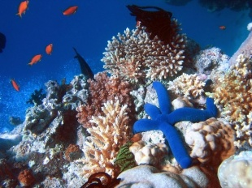
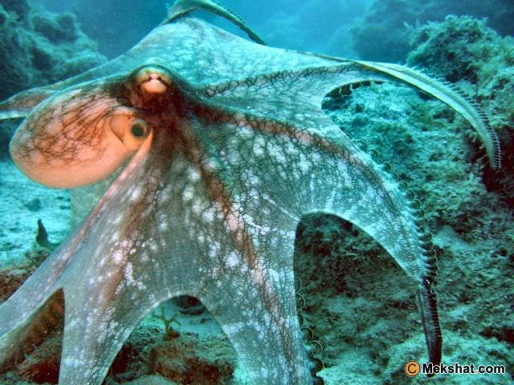
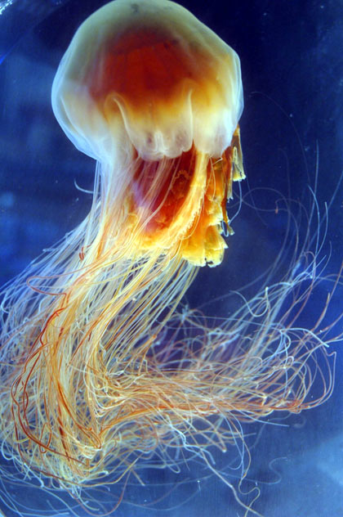
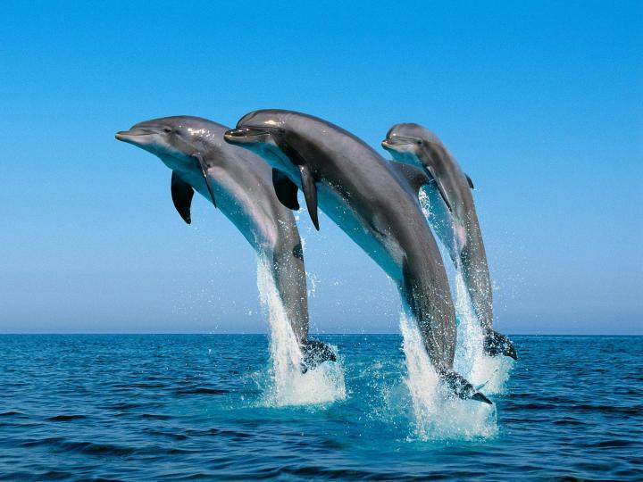
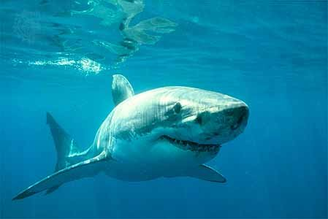
Moře tropického a subtropického pásu
nejznámější živočichové : žraloci, delfíni, medúzy, chobotnice, koráli

Slide 4
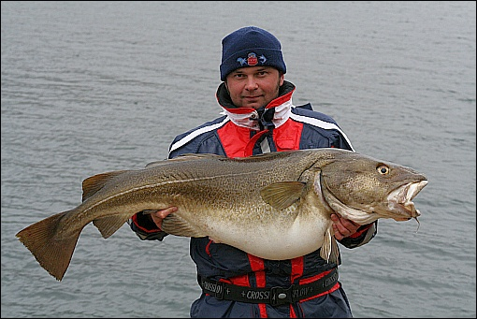
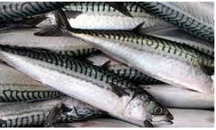
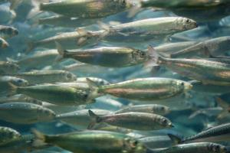
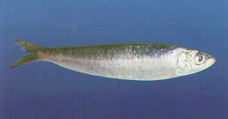
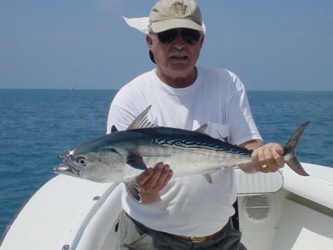
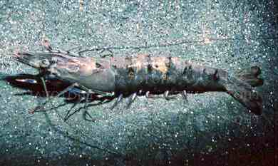
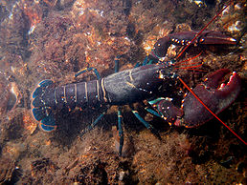
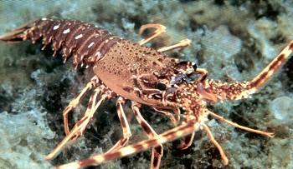
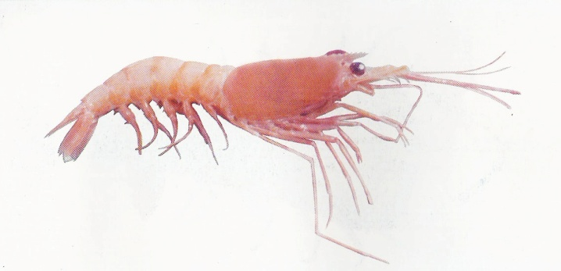
Moře mírného pásu
nejznámější živočichové : makrely, sledě, tresky, sardinky, tuňáci,
garnáti, humři, langusty, krevety

Slide 5
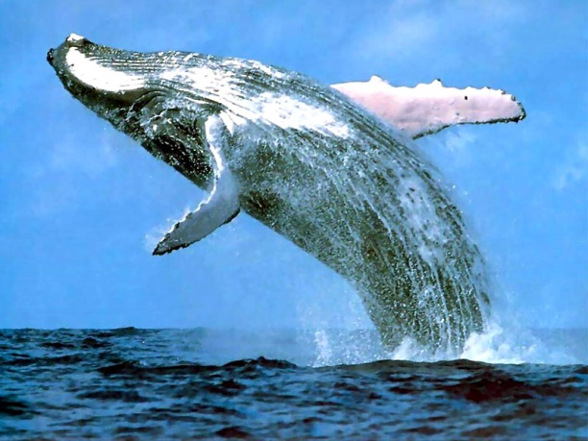
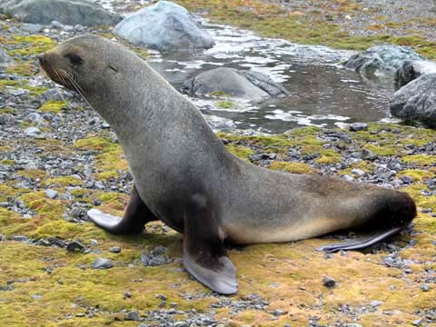
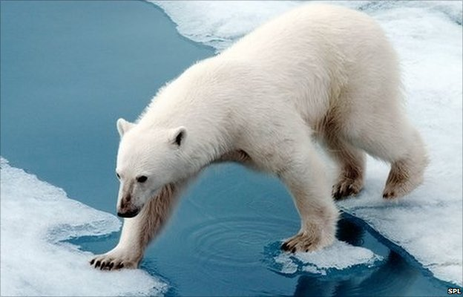
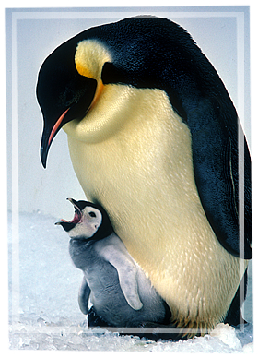
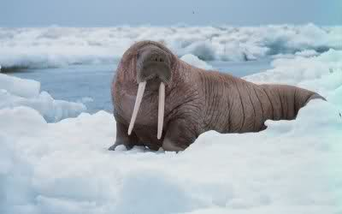
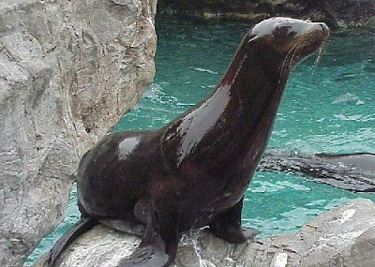
Moře polárního pásu
žije zde největší savec na Zemi – velryba grónská, jejíž potravou je plankton
také zde můžeme vidět lední medvědy, tučňáky, mrože, tuleně, lachtany

Slide 6
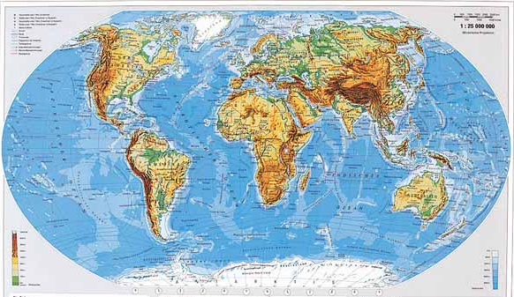
Znáš světové oceány? Napiš jejich názvy k daným číslicím.
4.
Severní ledový oceán
1.
Tichý oceán
1.
2.
3.
Tichý oceán
Atlantský oceán
Indický oceán
5.
Jižní oceán
1.
3.
2.
4.
5.

Slide 7


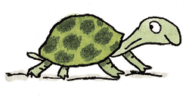

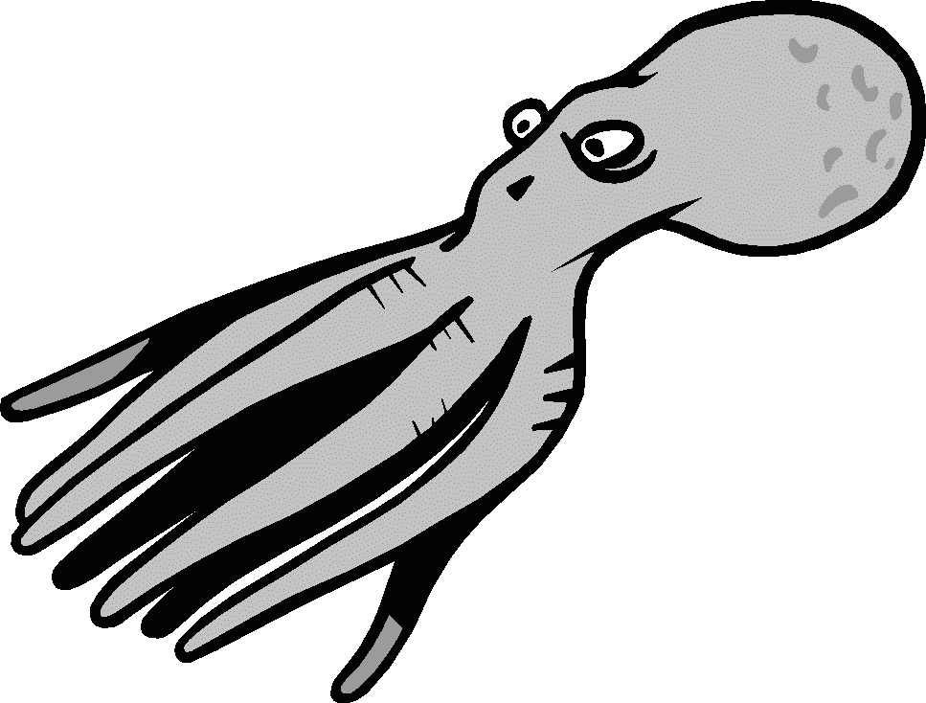

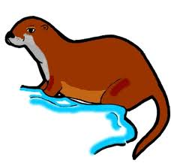
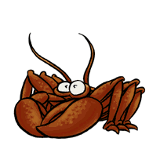
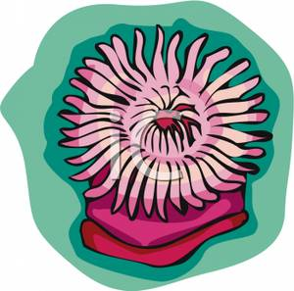
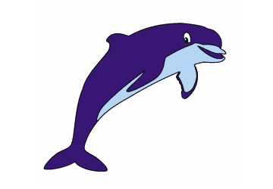
Pojmenuj jednotlivé živočichy a zařaď je do správné skupiny.
racek
BEZOBRATLÍ
OBOJŽIVELNÍCI
SAVCI
PLAZI
PTÁCI

Slide 8
hádanky.
Jaké mořské živočichy, jejichž tělo kryje krunýř, znáš?
rak, krab, humr, langusta, želva, …
Jak se nazývají živočichové, kteří vypadají jako barevné skály?
koráli
Jaké znáte užitkové ryby moří, které konzumujeme u nás?
sleď, treska, sardinka, makrela, tuňák, humr, …
Jak se jeví kosmonautům naše planeta z kosmu a proč?
modrá planeta, Zemi pokrývá 71 % vody

Slide 9

Přesmyčky. Vylušti pojmy týkající se života na ZEMI či ve vodě. Pojmy pak vysvětli.
NKTNOPLA
ÁVIRKA
ECINTEHCALP
RELAMAK
ÁLOKR
EÚAMDZ
ŘSÁKOM AAŘS
PLANKTON, potrava pro velryby
MEDÚZA, mořský žahavec
KAVIÁR, rybí jikry, pochoutka
MOŘSKÁ ŘASA, mořské rostliny bohaté na vitamíny a minerály
PLACHETNICE, nejrychlejší mořská ryba
MAKRELA, mořská ryba
KORÁL, mořský žahavec, původce korálových útesů

Slide 10


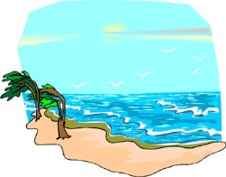
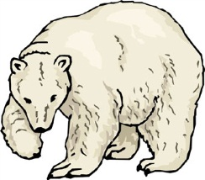

Zopakuj si anglická slovíčka a něco málo z matematiky a zjistíš, že :.
V blízkosti mořského břehu často rostou TAJENKA 1, které ve velkém produkují TAJENKA 2 potřebný pro život na Zemi.
7.
 |  |  |  |  |  |  | 1. |  | H
 |  |  |  |  |  | 2. | S
 |  |  |  |  | 3. | P |  |  |  |  |  |  | N
 |  |  |  |  |  |  | 4. |  |  |  | L
 |  |  |  |  | 5. |  | C
6. | P |  |  |  |  | - | B
 |  |  |  |  |  |  | 7. |  |  |  | P | H
moře
plankton
TAJENKA 1 : _ _ _ _ _ _ _
ŘEŠENÍ
SEAWEED = MOŘSKÁ ŘASA

Slide 11
A NYNÍ TAJENKA ČÍSLO 2.
SPOČÍTEJ PŘÍKLADY, VYLUŠTI PŘESMYČKU A NALEZNEŠ POTŘEBNÉ SLOVO
18 738 | 5 495 | 526 | 526 | 600 | 792
694 * 27 = S
44 184 : 84 = K
(29 + 128) * (538 – 503) = Í
26 + 54 * 12 – 74 = Y
66 + 6 * (66 + 66) – 66 = L
TAJENKA 2 : _ _ _ _ _ _
KYSLÍK
ŘEŠENÍ

Slide 12
VÍTE, ŽE. ČTENÍ PRO ZAJÍMAVOST.
Moře je slané proto, že sem řeky odplavují slané nerosty z pevniny. Kdyby moře vyschla, bylo by tolik soli, že bychom z ní mohli postavit zeď kolem rovníku vysokou 282 m a silnou 1,5 km.
Severní ledový oceán je tak studený, že je víc než z poloviny po celý rok zamrzlý. Živočichové, kteří v něm plavou (lední medvědi, tuleni, mroži), mají silnou vrstvu podkožního tuku.
Jedni z nejsilnějších a nejobávanějších lovců na světě jsou žraloci bílí, kteří napadají i lidi.
Úhoř říční je tažná ryba. Líhne se v moři, kde 3 roky dospívá a je unášen proudem k Evropě. Poté samci zůstávají asi 4 roky při ústí řek a samice táhnou do vnitrozemí, kde žijí až do dospělosti ( 10 – 14 let). Pak se vracejí k samcům a společně putují do míst, kde se narodili.
Nejrychlejší mořské ryby se nazývají plachetnice.
Oblíbená pochoutka kaviár se vyrábí z jiker jesetera ruského.
Krabi jsou „čističi“ pobřeží – sežerou všechny zbytky živočichů a rostlin.

Slide 13
Zbyde-li čas. Zajímavé video z mořského světa
www.youtube.cz/watch?v=fECG6fwz8Jg§feature=related

Slide 14
Metodický list
Tento digitální učební materiál je určen 5.ročníku, předmět Přírodověda, oblast Člověk a příroda, část Život v oceánech a mořích. Materiál je určen pro práci na interaktivní tabuli, žáci mohou hledat řešení společně v diskusi a poté zapisovat na tabuli, některé úlohy mohou řešit samostatně do sešitu a pak doplňovat na tabuli.
Snímek č.2: stručné zopakování základních poznatků o životě v mořích a oceánech, jednotlivé poznámky nabíhají automaticky asi po 2 s, poslední poznámkou je úloha, její možné řešení se odkryje klikem myší.
Snímky č.3,4,5: postupně se objevují obrázky živočichů žijících v této oblasti podle jejich řazení v nadpise.
Snímek č.6: žáci napíší názvy světových oceánů podle zadání; správné odpovědi se zobrazí na klik myši.
Snímek č.7: žáci pojmenují a zařadí živočichy do správných skupin, řešení je na snímku č.17.
Snímek č.8: jsou zde uvedeny 4 hádanky, žáci je mohou řešit ve dvojicích a připravit si jejich řešení do sešitu, nebo mohou být námětem pro jejich společnou diskusi, poté napíší své názory na tabuli; postupným klikáním myší zobrazujete možné odpovědi.
Snímek č.9: žáci vyluští přesmyčky a napíší svůj názor, co se pod daným názvem ukrývá; postupným klikáním myší se zobrazují odpovědi.

Slide 15
Snímek č.10 : opakování anglických slovíček, žáci zapisují do křížovky anglické výrazy, jejím vyluštěním dostanou výraz první tajenky věty uvedené v nadpisu (MOŘSKÉ ŘASY); možná bude vhodné použít slovníky; řešení křížovky je na snímku č.16
Snímek č.11 : žáci spočítají dané příklady, písmena dosadí do tabulky, vyluští přesmyčku a získají tajenku č. 2 (KYSLÍK)
Snímek č.12 : stránka zajímavostí; je na vyučujícím, zdali ji použije
Snímek č.13 : video o životě v moři, opět záleží na vyučujícím a časových možnostech, zdali ho použije při výuce

Slide 16
ŘEŠENÍ KŘÍŽOVKY
 |  |  |  |  |  |  | 1. | S | H | A | R | K
 |  |  |  |  |  | 2. | S | E | A
 |  |  |  |  | 3. | P | L | A | N | K | T | O | N
 |  |  |  |  |  |  | 4. | W | H | A | L | E
 |  |  |  |  | 5. | O | C | E | A | N
6. | P | O | L | A | R | - | B | E | A | R
 |  |  |  |  |  |  | 7. | D | O | L | P | H | I | N

Slide 17
řešení.
racek, ptáci
žába, obojživelníci
tučňák, ptáci
želva, plazi
velryba, savci
chobotnice, bezobratlí
sasanka mořská, bezobratlí
rak, obojživelníci
delfín, savci
vydra, savci

Slide 18
Použitý materiál
Přírodověda 5, učebnice pro 5.ročník základní školy Člověk a jeho svět, Matyášek, Štiková, Trna, nakl. Nová škola 2010
Soubor námětů, úkolů a zajímavostí k přírodovědnému učivu pro 5.ročník, Mühlhauserová, 2004
Pozadí na snímcích :
http://files.pemi02.meu.zoznam.sk/200000059-aa109ab084/P23181174_more.jpg
Obr.na snímku č. 3 :
http://jadamkuv.txt.cz/obrazky/zralok.jpg žralok
http://amicoassoluto.files.wordpress.com/2010/12/adelfinoquatroariaa.jpg delfín
http://21stoleti.cz/wp-content/uploads/Cyanea_capillata.jpg medúza
http://www.mekshat.com/pix/upload04/images190/mk183116_octopus.jpg chobotnice
http://www.albatrostravel.cz/data/imgs/366m.jpg koráli
Obr.na snímku č. 4 :
http://www.rybolovnorsko.cz/images/clanky/treska_obecna1_2.jpg
http://ua.all.biz/img/ua/catalog/553403.jpeg makrela
http://www.learnnc.org/lp/media/uploads/2007/09/herring_300.jpg sledi
http://zivazeme.cz/images/sardinka-obecna02.jpg
http://files.ucivo.webnode.cz/system_preview_detail_200008072-2c08c2d029-public/Tu%C5%88%C3%A1k%20Ryby.jpg tuňák

Slide 19
http://dumka.info/pet01/0709b.jpg garnát
http://upload.wikimedia.org/wikipedia/commons/thumb/0/0b/KreeftbijDenOsse.jpg/258px-KreeftbijDenOsse.jpg humr
http://ziemek.webd.pl/wp-content/uploads/langusta.jpg
http://marinath.files.wordpress.com/2010/10/deep20sea20shrimps.jpg kreveta
Obr.na snímku č. 5:
http://www.anneahira.com/images/article/hewan-terbesar-di-dunia.jpg velryba
http://www.geology.cz/antarktida/fotogalerie/expedice-2004/antarktida-2004-5.jpg lachtan
http://news.bbcimg.co.uk/media/images/50429000/jpg/_50429048_z927144-polar_bear-spl.jpg medvěd
http://zsvlcany.szm.com/ch2.jpg tuleň
http://www.seaworld.org/animal-info/animal-bytes/animalia/eumetazoa/coelomates/deuterostomes/chordata/craniata/aves/sphenisciformes/images/pic-emperor-penguin-03.jpg tučňák
http://i55.tinypic.com/km1d3.jpg mrož
Obr.na snímku č. 6:
http://www.stiefel-eurocart.sk/tovar/188.jpg mapa
Obr.na snímku č. 7:
http://www.clker.com/cliparts/6/6/0/g/x/d/flying-sea-gull-md.png racek
http://www.cartoon-clipart.com/cartoon_clipart_images/cute_little_cartoon_penguin_wearing_a_bow_tie_0515-1003-2902-0353_SMU.jpg tučňák

Slide 20
http://www.usborne-quicklinks.com/quicklinks_library/1095/p14_tortoise-clipart.gif želva
http://www.mollusca.cz/images/Octopus.gif chobotnice
http://www.patogh98.com/uploads/2012/03/fu17302.jpg velryba
http://www.best-of-web.com/_images_300/Pink_Sea_Urchin_with_Its_Spines_Spread_Open_100914-157324-325042.jpg sasanka
http://files.rak-detem.webnode.cz/200000000-db494dc42a/rak.gif
http://3.bp.blogspot.com/-zrcL8PlBoOU/T4Vk72wt6BI/AAAAAAAAAPY/HhZcZGWfbG4/s1600/6dc1f717001921164e329786.png žába
http://www.modrydelfin.estranky.cz/img/original/16/delfin--14-.gif.jpg delfín
http://www.halsa.cz/ryby-a-rybareni/atlas-ryb.html sleď
http://bestclipartblog.com/clipart-pics/otter-clipart-5.gif vydra
Obr.na snímku č. 9:
http://www.v-trans.cz/Images/lagrace.png plachetnice
Obr.na snímku č. 10:
http://vector-cartoons.com/images/findingnemo1.gif žralok
http://vector-cartoons.com/images/findingnemo1.gif delfín
http://www3.wayne.kyschools.us/userfiles/153/Polar%20Bear%203.jpg lední medvěd
http://rmtc.fsdb.k12.fl.us/images/ocean1.jpg oceán

